Slide 1
Comparación servidores web
Pablo Gervilla Palomar y Lorena Castillo Palomo

Slide 2
¿Qué es un servidor?
Un servidor web es un programa informático que procesa una aplicación del lado del servidor, realizando así conexiones con el cliente.

Slide 3

¿Qué es un servidor?
Un servidor web es un programa informático que procesa una aplicación del lado del servidor, realizando así conexiones con el cliente.

Slide 4
¿Qué es un servidor?
Un servidor web es un programa informático que procesa una aplicación del lado del servidor, realizando así conexiones con el cliente.
Los servidores web que vamos a tratar son, unos más conocidos como; Apache, Nginx, Google Web Server y IIS de Microsoft y en menor medida, otros menos usados como; Cherokee, Lite Speed, NodeJS, Lighttpd y Sun Java Sysem Application Server.

Slide 5
Características de los servidores

Slide 6

Apache
Es el servidor web HTTP más usado.
Su nombres se debe a la tribu Apache.
Estructura a base de módulos
Gratuito, de código abierto, estable, flexible y con alto soporte.
Presenta problemas de rendimiento.

Slide 7

NGINX
Servidor web ligero.
Alto rendimiento y código abierto.
Excelente opción como proxy inverso o balanceador.
Aprovecha el máximo de sus recursos.

Slide 8

Microsoft iis
Servidor web y conjunto de servicios para Windows.
No es de código abierto.
Ofrece: FTP, SMTP, NNTP y HTTP/HTTPS.
Presencia del protocolo HTTP 1.1.
Disponible solo para la plataforma Windows NT.

Slide 9

Google web server
Conocido como GWS.
Servidor web que Google usa en su infrastructuras.
Proporciona “gws” en el encabezado HTTP.
Poca información sobre él.

Slide 10


Nodejs y cherokee
NodeJS es un entorno en tiempo de ejecución multiplataforma, proporciona un entorno de ejecución de alta velocidad.
Cherokee es un servidor web multiplataforma. Es rápido, funcional y muy liviano.

Slide 11



Lite speed y lighttpd
Lite Speed es un servidor web que basa su arquitectura entrono al uso de procesos. Usa menos procesos, ahorra recursos…
Es de pago
Lighttpd es un servidor web diseñado para ser rápido, seguro, flexible y optimizado de alto rendimiento. Se usa para problemas de balanceo.

Slide 12


Sun Java System Application Server
Servidor web de Java.
Soporte integrado para interfaces de desarrollo.
Actualmente se denomina GlassFish.

Slide 13
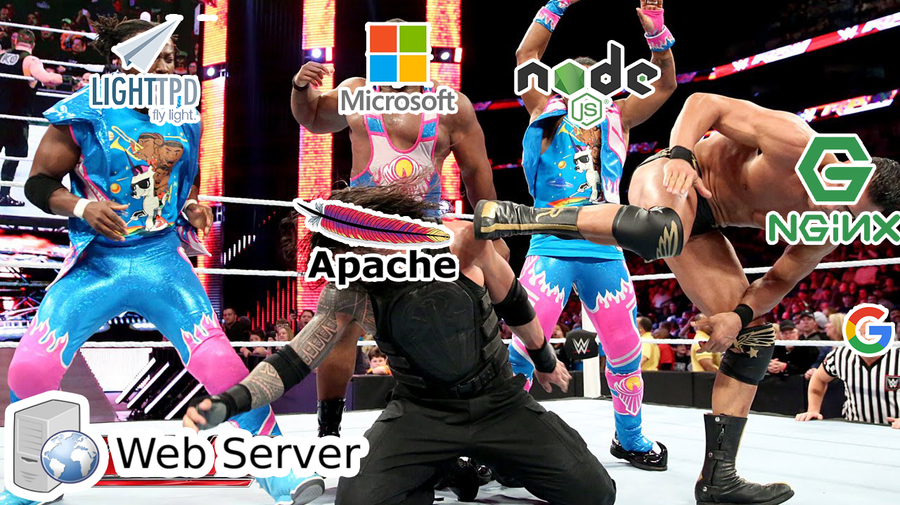
Ejemplos comparativos y benchmarks

Slide 14
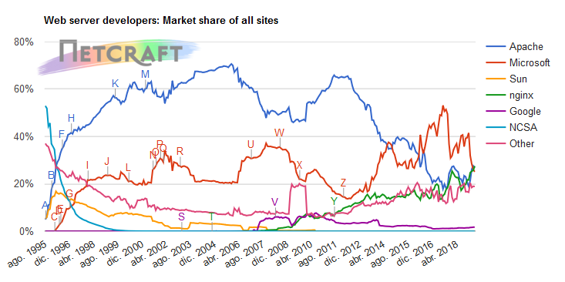
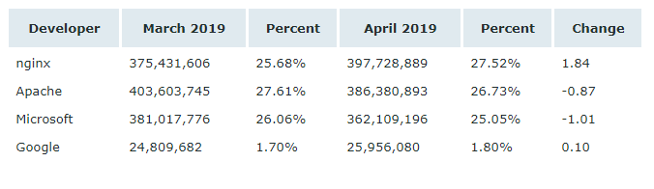

Slide 15
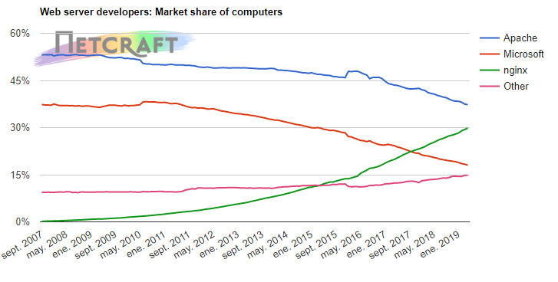
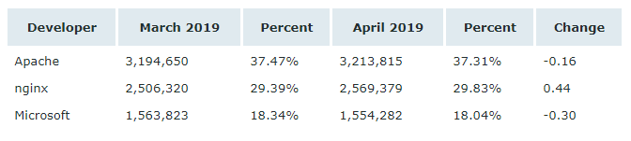

Slide 16
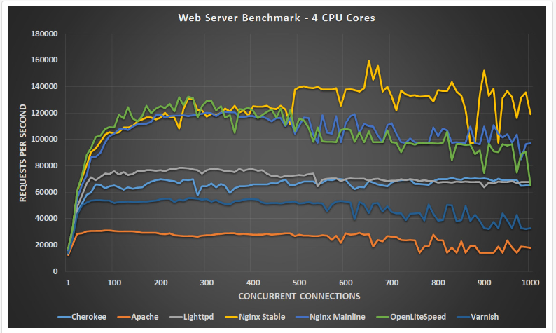
Resultados de benchmarks

Slide 17
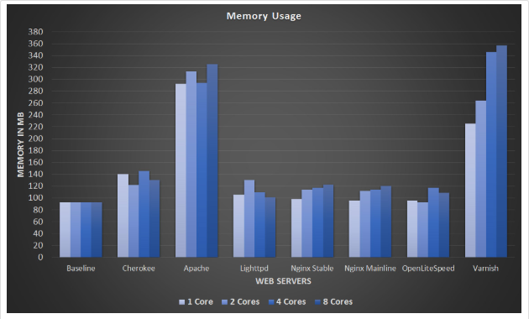
Resultados de benchmarks

Slide 18
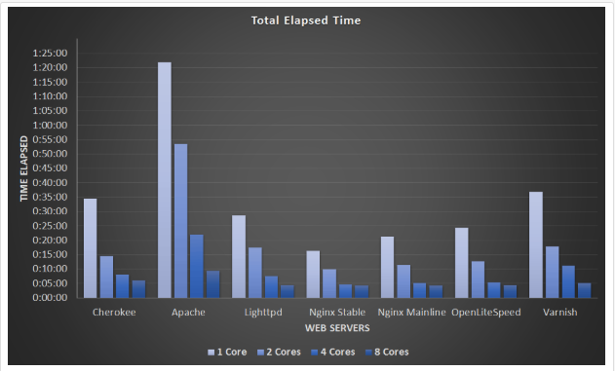
Resultados de benchmarks

Slide 19
conclusiones
Apache presenta fuertes problemas frente a sus competidores, haciendo que no parezca una buena opción. Sin embargo, tiene una gran estabilidad.
Adobe, PayPal y Apple.
Nginx consume pocos recursos, es excelente como proxy inverso y como balanceador de carga.
Netflix, Dropbox y WordPress.
Lighttpd es un servidor web ligero que usa poca memoria CPU y se emplea en sitios con mucho tráfico.
YouTube, Wikipedia y The Pirate Bay.

Slide 20

fin
¿Preguntas?
Espero que no

